Slide 1


LEADER projektu konkurss
05.07.2020. – 05.08.2020.
Krāslava
09/07/2020

Slide 2


Pieteikšanās kārtība un iesniedzamie dokumenti
MK noteikumi Nr.590
Valsts un Eiropas Savienības atbalsta piešķiršanas kārtība lauku attīstībai apakšpasākumā “Darbību īstenošana saskaņā ar sabiedrības virzītas vietējās attīstības stratēģiju”
Projektu konkursa 8. kārtas izsludinātais finansējums - 242 632.10 EUR
Projekta pieteikumu iesniedz tikai elektroniskā veidā ar !!! LAD klienta Nr.
Lauku atbalsta dienesta Elektroniskās pieteikšanās sistēmā - https://eps.lad.gov.lv/login
Aktivitāte “Vietējās ekonomikas stiprināšanas iniciatīvas”
Aktivitāte “Vietas potenciāla attīstības iniciatīvas"
Veidlapas, rokasgrāmatas
Pasākumu īstenošana notiek
ar Eiropas lauksaimniecības fonda
lauku attīstībai (ELFLA) atbalstu

Slide 3

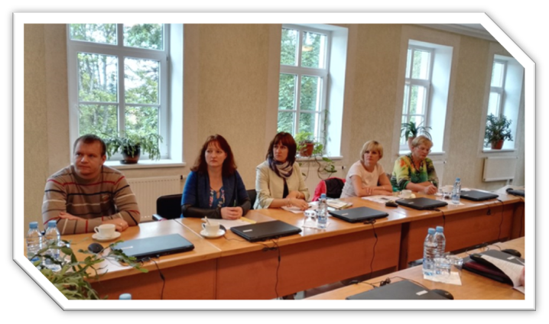

Uzņēmējdarbības rīcības
1.1. “Atbalsts jaunu produktu un pakalpojumu radīšanai, esošo produktu un pakalpojumu attīstīšanai, to realizēšanai tirgū, kā arī kvalitatīvu darba apstākļu radīšanai, darbinieku kompetenču un produktivitātes celšanai”
1.2. “Atbalsts lauksaimniecības produktu pārstrādei, tai skaitā pašu saražotās produkcijas iepakošanai, tās realizēšanai tirgū, kā arī kvalitatīvu darba apstākļu radīšanai, darbinieku kompetenču un produktivitātes celšanai”
1.3. “Atbalsts vides radīšanai vai labiekārtošanai, kurā tiek realizēta vietējā produkcija, un jaunu realizācijas veidu īstenošanai, atpazīstamības tēla veidošanai, kā arī darbinieku kompetenču un produktivitātes celšanai”
Sabiedriskā labuma projektu rīcības
2.2. “Atbalsts sabiedrisko aktivitāšu dažādošanai vietējiem iedzīvotājiem”

Slide 4


Uzņēmējdarbības projektiem attiecināmo izmaksu summa:
50 000 EUR;
70 000 EUR – ja ieguldījumi būvniecībā sastāda vismaz 70% no projekta attiecināmo izmaksu summas;
Atbalsta intensitāte – 70 %
Kopprojektiem 80%
!!! Finansējums tiek atmaksāts pēc projekta īstenošanas
Sabiedriskā labuma projektiem attiecināmo izmaksu summa:
Rīcībā 2.2. – 10 000 EUR.
Atbalsta intensitāte – 90 %
!!! Pašvaldībām, biedrībām - priekšfinansējums

Slide 5


Attiecināmās izmaksas:
Jaunu pamatlīdzekļu un programmnodrošinājuma iegāde;
Būvniecības izmaksas un būvmateriālu iegāde;
Ar sabiedriskām attiecībām saistītas izmaksas;
Mājaslapas izstrāde (internetveikals);
Patentu, licenču, autortiesību preču zīmju saņemšanas
un izmantošanas izmaksas (10% no projekta kopsummas);
Vispārējās izmaksas (2% no kopsummas pamatlīdzekļu iegādes, pakalpojumu projektiem, 7% - būvniecības projektiem).
Neattiecināmās izmaksas:
Amfībiju, mopēdu, motociklu, traktortehnikas, autobusu, vieglo un kravas automobiļu (izņemot vispārējas nozīmes un speciālos transportlīdzekļus, kas pielāgoti specifisku darbu veikšanai, kam ir uzstādītas specifisko funkciju izpildei paredzētās iekārtas un kas ir mobila pakalpojuma sniegšanas vieta) iegādes izdevumi;
Dzīvnieku, zemes iegāde;
Pašvaldības ceļu būvniecības un pārbūves izmaksas;
Hidrotehnisko būvju izveides izmaksa
Mazvērtīgais inventārs
Naudas sodi, procentu maksājumi, nodokļi, nodevas, tehniskās apkopes utt.

Slide 6

*Juridiska (tostarp biedrība/nodibinājums) vai fiziska persona, kas veic saimniecisku darbību (apgrozījums līdz 70 000 EUR noslēgtajā gadā pirms projekta iesniegšanas).
*Juridiska persona (tostarp biedrība /nodibinājums) vai fiziska persona, kura plāno veikt saimniecisku darbību
*Pašvaldība
Kopprojekta gadījumā:
*lauksaimniecības pakalpojumu kooperatīvā sabiedrība vai mežsaimniecības pakalpojumu kooperatīvā sabiedrība (kopprojektā nav ierobežojuma uz apgrozījumu);
*vietējā pašvaldība
Atbalsta pretendenti

Slide 7
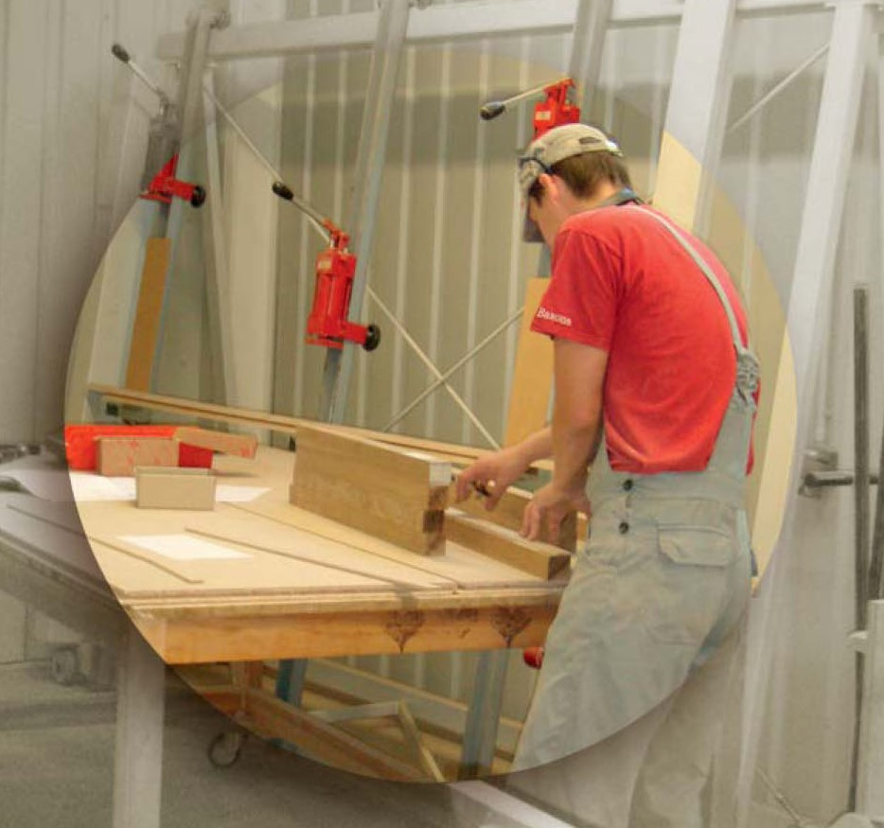
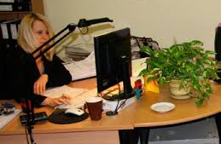

Rezultatīvie rādītāji
Rada vismaz vienu jaunu darba vietu un saglabā esošās darba vietas (izņemot biedrības/nodibinājumus, pašvaldības)
Salīdzinājumā ar pēdējo noslēgto gadu pirms projekta iesniegšanas vismaz par 10 % (jaunā nozarē 30%, pārstrādes iesācēji) palielina neto apgrozījumu vai palielina to vismaz par 30 procentiem no projekta attiecināmo izmaksu summas nozarē, kurā īsteno projektu. Ja projektā attīsta saimniecisko darbību jaunā nozarē, nozarē, kurā īsteno projektu, sasniedz neto apgrozījumu vismaz 30 procentu apmērā no projekta attiecināmo izmaksu summas
!!! MK not. Nr. 590 punktos 14.3. - 17. minēti katra pretendenta sasniedzamie
saimnieciskie
rādītāji

Slide 8


www.kraslavaspartneriba.lv
Notes:
Grūtībās Nonākuša Uzņēmuma kalkulators – visiem, kuri jau darbojas 3 gadus.

Slide 9



Projekta iesniegšana un pavaddokumenti
Pavaddokumenti norādīti projekta veidlapas D. sadaļā
Stratēģija, kritēriji Rokasgrāmatas, veidlapas
De minimis (izņemot pašvaldību) uzskaites veidlapa jāaizpilda un jāiesniedz VID elektroniskajā datu bāzē EDS un
veidlapas identifikācijas numurs jānorāda projekta pieteikumā (B.16.)
Nekustamā īpašuma dokumenti (Zemesgrāmata, nomas līg., saskaņojums)
Valsts vides reģionālās pārvaldes izziņa (ja attiecas)
Būvniecības dokumenti (tehniskais projekts (min.sastāvā),
tāme, būvniecības ieceres akcepts būvvaldē u.c.)
Cenu salīdzinājuma dokumenti ar
28.02.2017. MK Nr. 104 1. pielikumu
Projekta pašnovērtējums
Risku izvērtējums (brīvā formā)
Sabiedriskā labuma projektiem:
+ Valdes lēmums par dalību projektā
+ Aptauja
+ Dokuments, kas pamato projekta īstenošanas rezultāta uzturēšanu uzraudzības periodā
+ Pašvaldības lēmums par piedalīšanos projektā un līdzfinansējuma apmēru
NACE 2. red. Klasifikācijas 4 zīmju ciparu kods (B.6.4.4.):
* http://www.liaa.gov.lv/lv/es-fondi/noderiga-informacija/saimniecisko-darbibu-statistiska-klasifikacija-nace-2-red
* https://www.csb.gov.lv/lv/statistika/klasifikacijas/nace-2-red
*http://transfertcenas.lv/nace-klasifikators-2-red/
Kombinētās nomenklatūras (KN) grupa un kods (attiecas uz R.1.2. pārstrādes galaproduktiem, (B.14.) :
https://e.csb.gov.lv/HelpDesk/UI/Page.aspx?pid=436

Slide 10


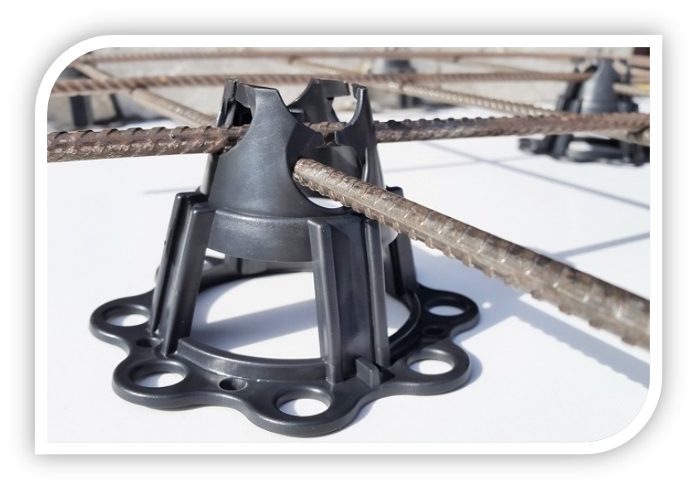

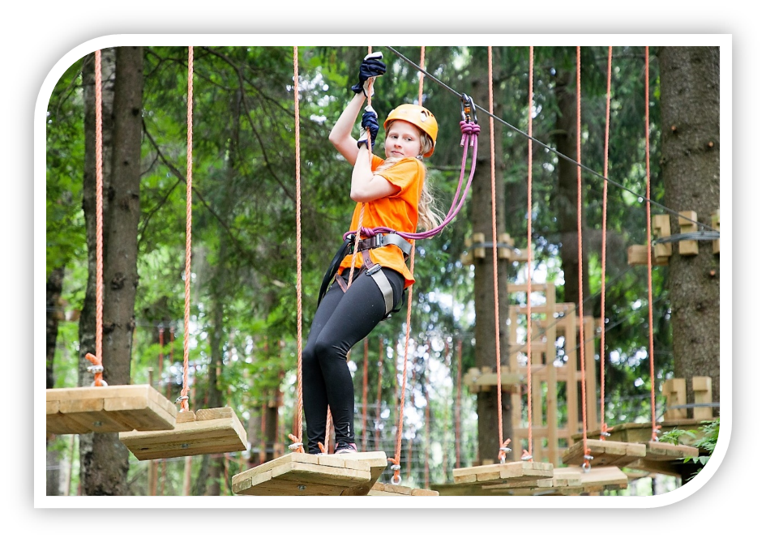


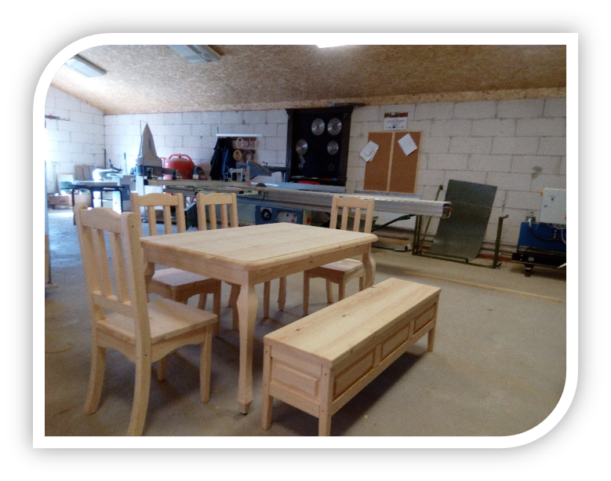
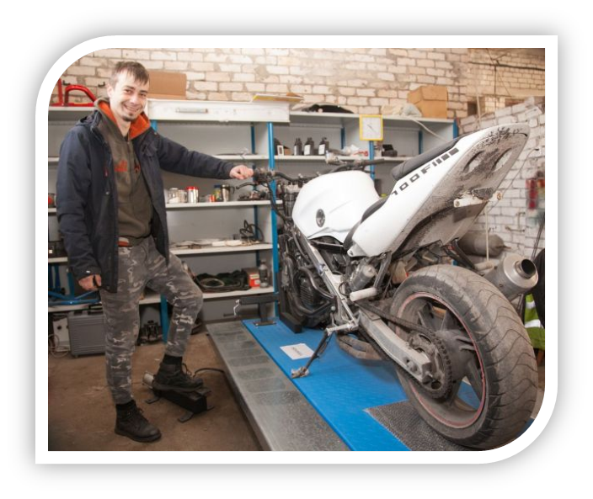

Large image
Jautājumi?

Slide 11






Paldies!
Zane Ločmele
+371 25608232
kraslavaspartneriba@inbox.lv
www.kraslavaspartneriba.lv
Prezentācijai ir informatīvs raksturs

